Slide 1


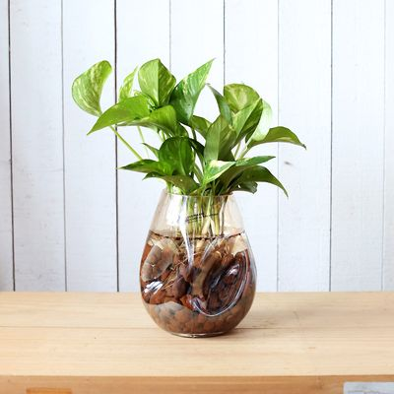
PROJECT
가정용
수경재배기
김국현, 이민재
06
/05

Slide 2

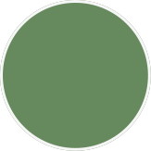
INDEX
01
02
03
04
개요
작품 소개
시연
고찰 및 보완

Slide 3
수경재배기
PROJECT
개요
06
/05

Slide 4

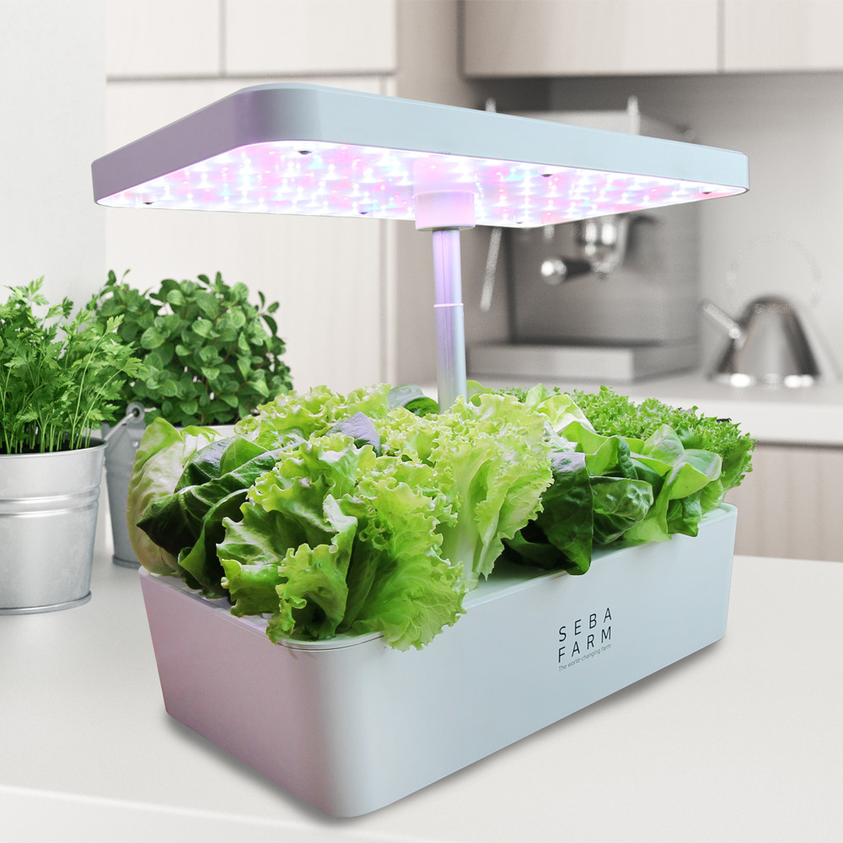
수경재배란?
흙을 사용하지 않고 물과 수용성 영양분으로 만든 배양액으로 식물을 기르는 것을 의미합니다. 흙 먼지로부터 자유롭고 병충해에 강해 관리가 쉽습니다. 또한 초보자도 쉽게 키울 수 있으며 인테리어 효과도 낼 수 있습니다.

Slide 5


기존 시스템 보완
1. 자동화 기능 추가
2. 모바일을 통한 제어
3. 양육 데이터 수집

Slide 6
수경재배기
PROJECT
작품 소개
06
/05

Slide 7


가정용 수경재배기의 기능
타이머를 통한
LED 조명 자동화
수위에 따른
물, 영양제 공급 자동화
모바일을 통한 제어 및
측정값 열람

Slide 8
작품 구상
원격 제어
데이터 수집
사용자
수경재배기 홈
기업

Slide 9
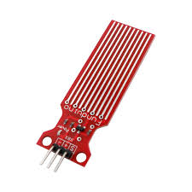
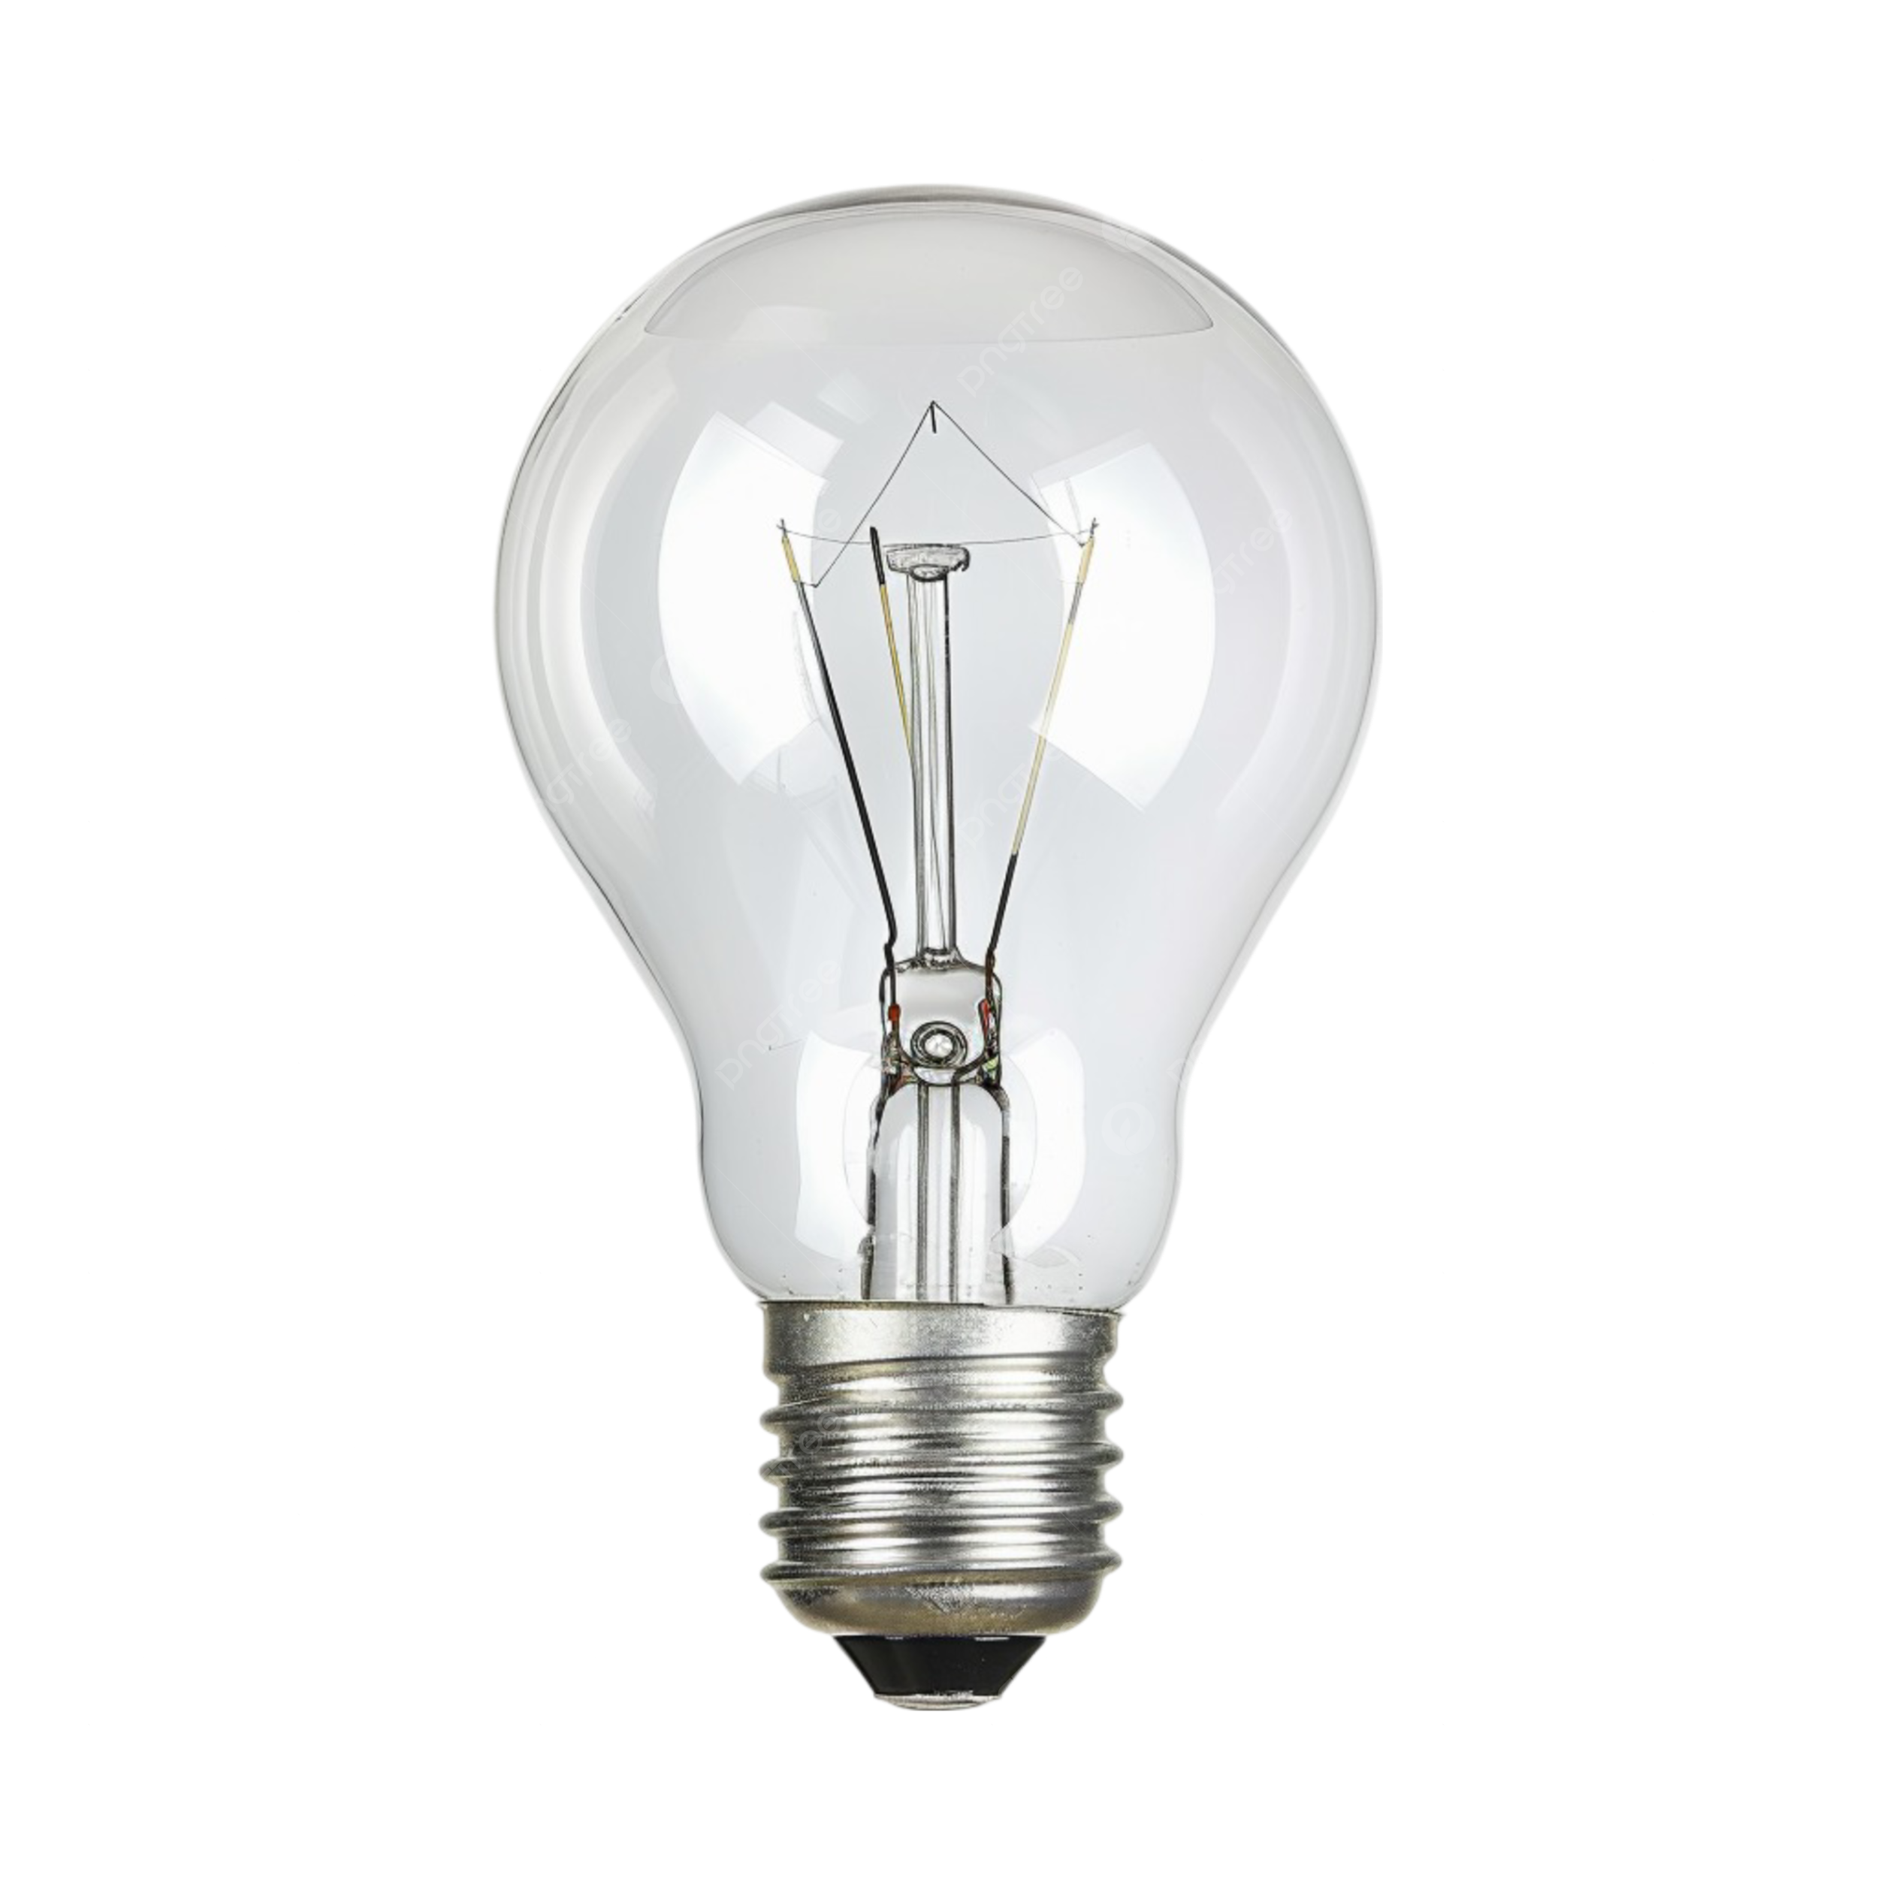
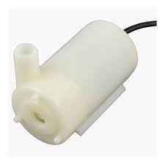

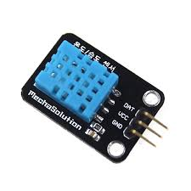
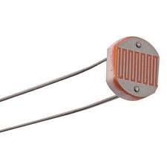
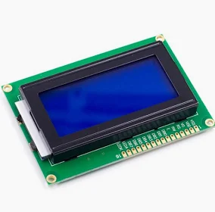


구성도

Slide 10
작품 구현
온습도 센서와 조도 센서, 수위 센서를 이용한
실시간 데이터 측정
측정된 값을 실시간 모니터링 할 수 있도록
lcd 모듈 사용
Serial
UART
수위가 일정 수준 이하로 떨어지면 모터가 자동으로 ON
아래에 있는 물을 위로 끌어올려 채움
반대로 수위가 너무 높아지면 모터가 자동으로 OFF
이로 인해 물의 높이가 적절하게 유지
Serial
Serial

Slide 11
작품 구현
사용자가 킨 시간을 기점으로 1초마다 카운트를 하여
12시간마다 LED Toggle
사용자가 임의로 LED의 상태를 바꿀 경우
바뀐 시점부터 12시간을 카운트
Wifi
Serial
가장 최근에 저장된 데이터 찾기 가능
(날짜, 시간, 조도, 온도, 습도, 수위)
측정된 데이터를 데이터 베이스에 전달
(날짜, 시간, 조도, 온도, 습도, 수위)
Wifi

Slide 12
명령어
송신자 | 수신자 | 명령어 | 기능
Android | Arduino | [CLT_ARD]LED@ON [CLT_ARD]LED@OFF | Led 조명을 on/off
Android | Arduino | [CLT_ARD]MOTOR@ON [CLT_ARD]MOTOR@OFF | 워터 펌프 모터를 on/off
Android | Arduino | [CLT_ARD]GETSENSOR @TIME | 데이터의 저장되는 주기 수정
Android | SQL Client | [CLT_SQL]LATESTVALUE | 저장된 데이터의 가장 최근 값 요청
Arduino | SQL Client | [CLT_SQL]SENSOR@CDS @TEMP@HUMI@WATER | 각 센서의 값을 DB에 저장

Slide 13
작품 구조
dht,조도 센서
Led 조명, lcd
수위센서
호스
워터펌프

Slide 14
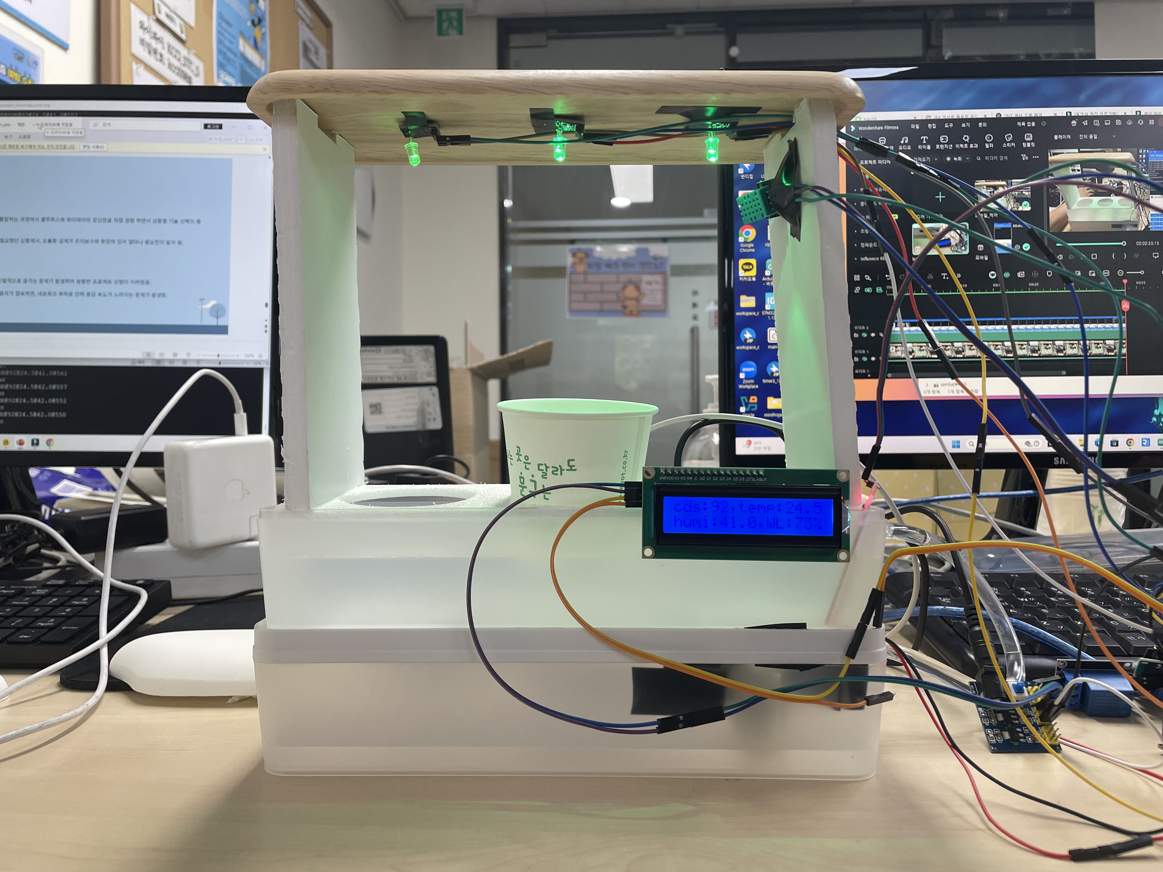
작품 최종 구조

Slide 15
수경재배기
PROJECT
시연
06
/05

Slide 16
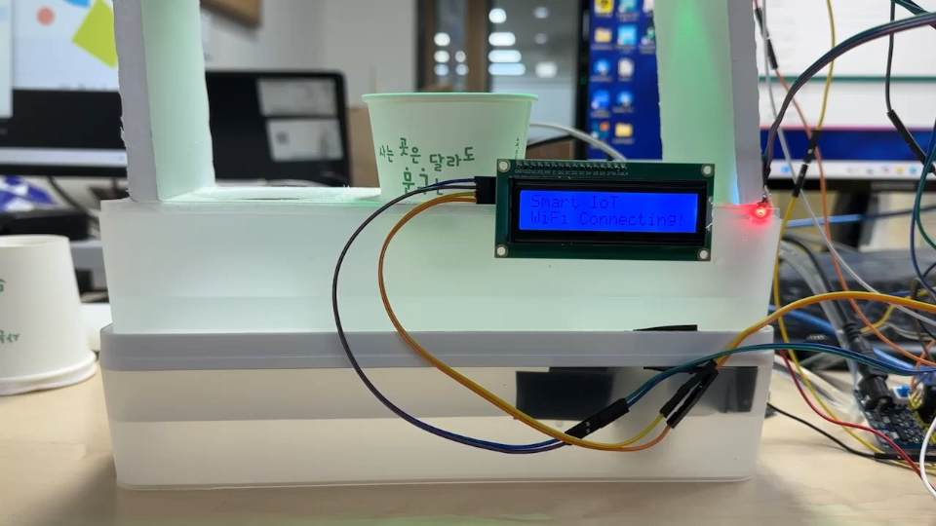
시연 영상

Slide 17
수경재배기
PROJECT
고찰 및 보완
06
/05

Slide 18
느낀 점
간단한 프로젝트임에도 불구하고 시간이 예상보다 많이 소모되었다.
- SQL에서 데이터가 어떠한 형식으로 저장되는지, 어떻게 그 데이터를 보내는 지에 대한 이해를 할 수 있었다.
어려웠던 점
사용자의 입장에서, 혹은 기업의 입장에서 꼭 필요한 기능을 정의하는 것이 어려웠음
- 워터펌프의 노이즈 때문에 dht 센서의 데이터가 출력이 되지 않는 문제가 있었음

Slide 19
보완할 점
•기능 강화
수온 센서를 통한 정밀한 측정
•내구성
조명과 물, 센서를 지지할 수 있도록 내구성 강화
•UI / UX
더 다양한 기능(빛의 세기, 수위 조절 등) 추가
•데이터
수집된 데이터를 분석해 사용자에게 피드백 제공

Slide 20


수경재배기
Q & A

